Slide 1
Лекция №5
по дисциплине «Инженерная графика»
Тема: «Пересечение поверхностей»
Разработчик: ст. преп. каф. механики и инженерной графики Пахарева И.В.
Киров:, ВятГУ, 2020.

Slide 2
Проблема
Решая задачу на построение линии пересечения поверхностей, необходимо установить:
какое положение относительно плоскостей проекций занимает каждая поверхность и, как следствие,
к какому типу решения сводится данная задача

Slide 3
Типы задач
на пересечение поверхностей
Обе поверхности проецирующие.
Одна поверхность проецирующая, вторая - общего положения
Обе поверхности общего положения

Slide 4
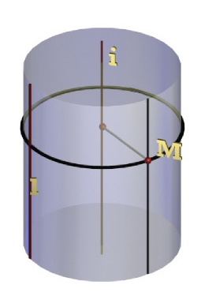
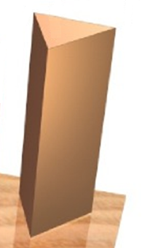
Проецирующие поверхности
а) цилиндр б) призма

Slide 5
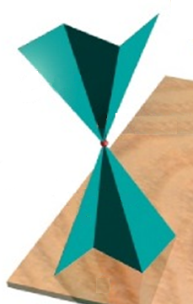
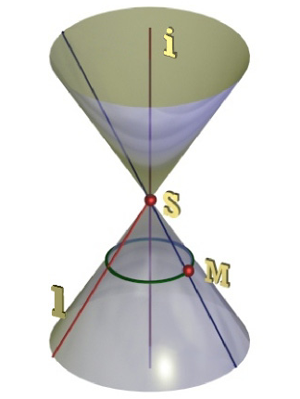
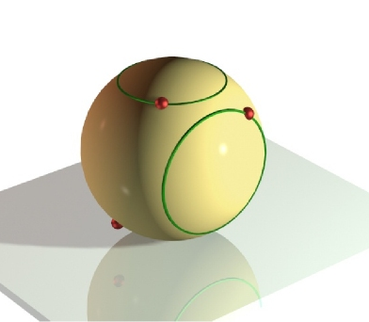
Поверхности общего положения
а) конус б) сфера в) пирамида

Slide 6
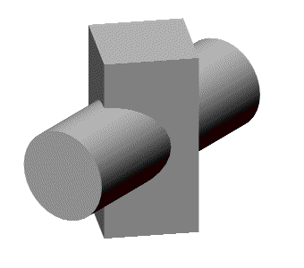
1. Обе поверхности проецирующие
Поверхность цилиндра - фронтально – проецирующая, то есть фронтальный очерк цилиндра Фц2 – окружность, обладающая собирательным свойством: все точки и линии, расположенные на поверхности цилиндра, проецируются на эту окружность.
Ф_{ц2}
Ф_{п1}

Slide 7
1. Обе поверхности проецирующие
Поверхность 4-х гранной призмы является горизонтально - проецирующей, то есть горизонтальная проекция призмы Фп1 - прямоугольник, который обладает собирательным свойством
Ф_{ц2}
Ф_{п1}

Slide 8
1. Обе поверхности проецирующие
Таким образом:
горизонтальная проекция линии пересечения на совпадает с горизонтальным очерком Фп1 призмы;
фронтальная проекция линии пересечения совпадает с фронтальным очерком Фц2 цилиндра.
Профильная проекция линии пересечения строится из условия принадлежности точек этой линии заданным поверхностям
Построение приведено в презентации курса «Пересечение призмы и цилиндра»
Ф_{ц2}
Ф_{п1}

Slide 9
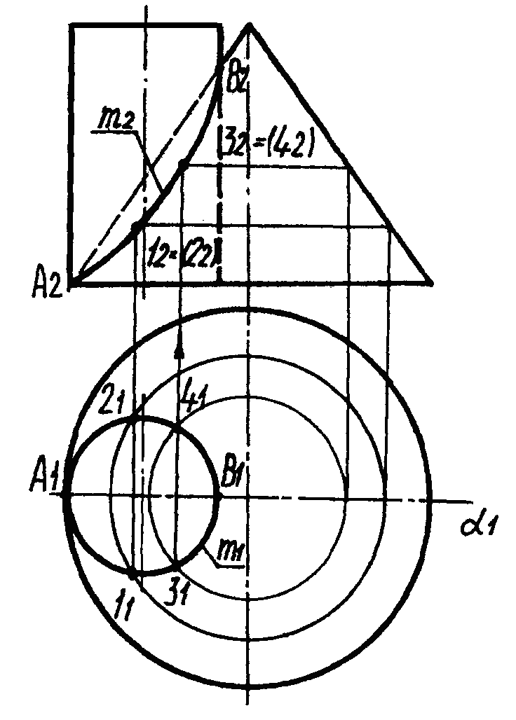
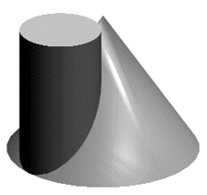
2. Одна поверхность проецирующая , вторая - общего положения
Конус - поверхность общего положения. Поверхность цилиндра - горизонтально-проецирующая, поэтому горизонтальная проекция цилиндра в виде окружности обладает собирательным свойством: на эту окружность проецируются все точки, принадлежащие поверхности цилиндра, в том числе и линия пересечения

Slide 10
2. Одна поверхность проецирующая , вторая - общего положения
Таким образом, горизонтальная проекция m1 линии пересечения известна, она совпадает с горизонтальной проекцией цилиндра.

Slide 11
2. Одна поверхность проецирующая , вторая - общего положения
Фронтальная проекция m2, строится по точкам из условия принадлежности линии пересечения к поверхности конуса (с помощью вспомогательных окружностей конуса). Высшая точка В и низшая А лежат в плоскости общей симметрии α ‖ П1. Эти же точки будут являться точками видимости линии пересечения на фронтальной плоскости

Slide 12
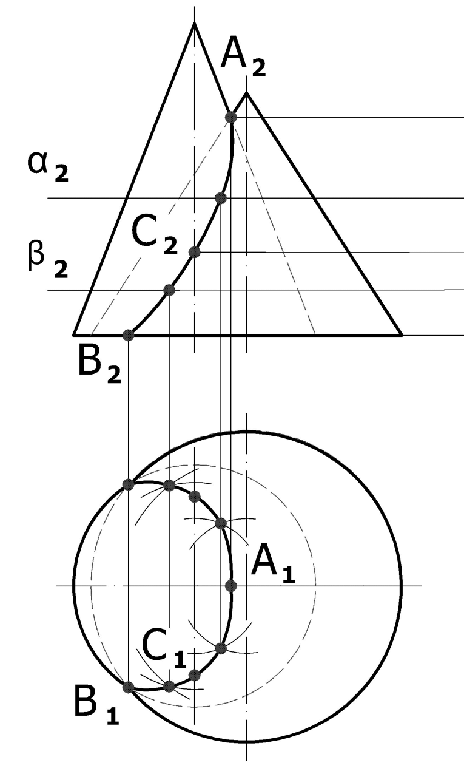
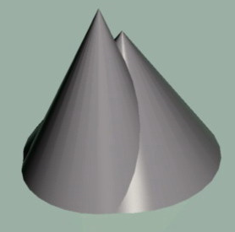
3. Обе поверхности общего положения
Конус - поверхность общего положения, являющаяся поверхностью вращения.
Для нахождения проекций точек линии пересечения 2-х конусов необходимо провести несколько секущих плоскостей параллельно основаниям конусов., например, α и β.

Slide 13
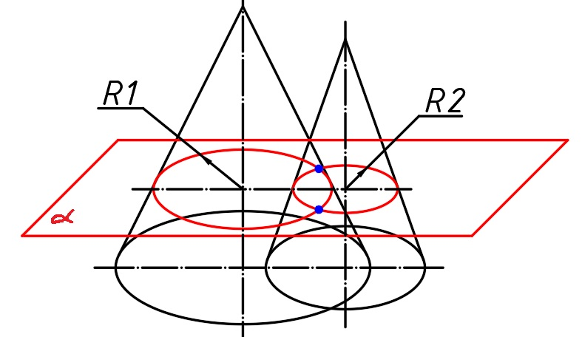
3. Обе поверхности общего положения
Сущность метода секущих плоскостей
Каждая из плоскостей пересечёт поверхности по окружностям (параллелям определённых радиусов).
Пересечение данных окружностей в секущей плоскости определяет точки, принадлежащие линии пересечения поверхностей.

Slide 14
3. Обе поверхности общего положения
В секущих плоскостях α, β образуются окружности – параллели.
Пересечение их в секущих плоскостях определяет точки, принадлежащие линии пересечения поверхностей..
Построение приведено в презентации курса «Пересечение поверхностей- конусов»

Slide 15
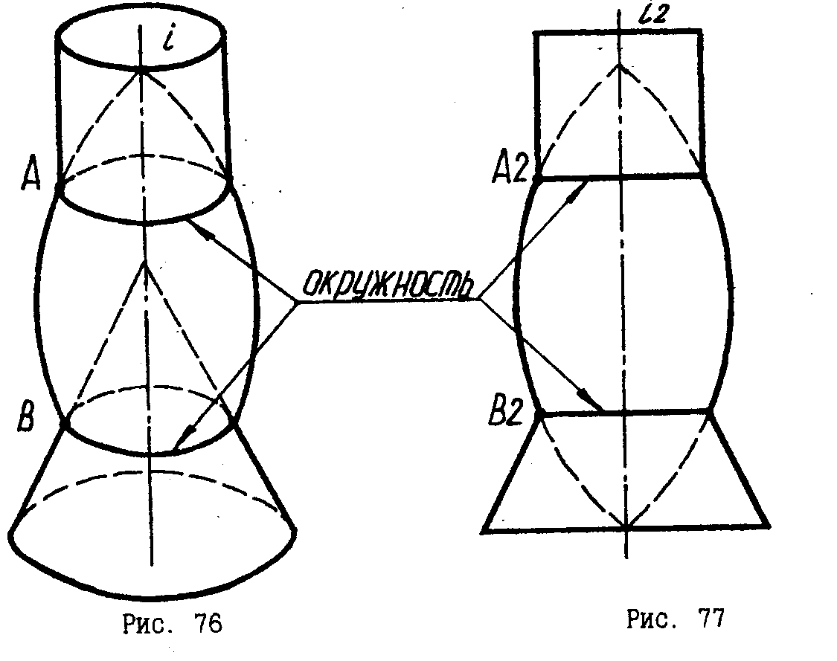
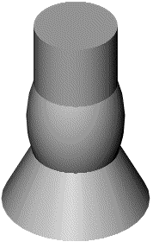
Частные случаи пересечения поверхностей
Пересечение соосных поверхностей вращения
Общие точки А и В меридианов соосных поверхностей цилиндра и тора, тора и конуса при вращении вокруг оси i описывают окружности, общие для данных поверхностей. Эти окружности представляют собой линии пересечения этих поверхностей

Slide 16
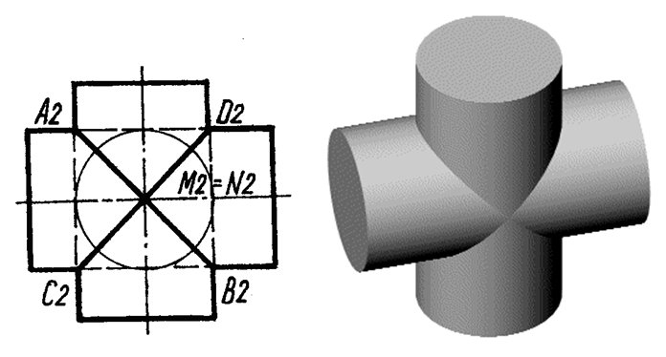
Частные случаи пересечения поверхностей
Теорема Монжа
Если две поверхности второго порядка описаны около третьей или вписаны в нее, то линия их пересечения распадается на две плоские кривые второго порядка. Плоскости этих кривых проходят через прямую,
соединяющую точки пересечения линий касания.

Slide 17
Частные случаи пересечения поверхностей
Теорема Монжа
Практическое использование теоремы возможно в том случае, когда две поверхности вращения второго порядка могут быть описаны около сферы или вписаны в неё.

Slide 18
Частные случаи пересечения поверхностей
Теорема Монжа
Линии пересечения представляют собой эллипсы, проходящие через опорные точки А и В, С и D. Плоскости этих эллипсов пересекаются по прямой, соединяющей М и N - точки касания поверхностей. Фронтальные проекции линий пересечения двух цилиндров по эллипсам проходят через точки А и В, С и D. Для построения точки D продолжены очерковые образующие цилиндров до их взаимного пересечения.

Slide 19
Спасибо за внимание!

